Slide 1





Arquitetura da Web e Comunicação Síncrona/Assíncrona
Uma introdução para iniciantes em programação web
Arquitetura da Web
Cliente-servidor
Navegadores
Servidores web
HTTP/HTTPS
Comunicação Web
Síncrona vs. Assíncrona
Problema da espera
Exemplos práticos
Callbacks
Conectando o mundo através do código
1

Slide 2

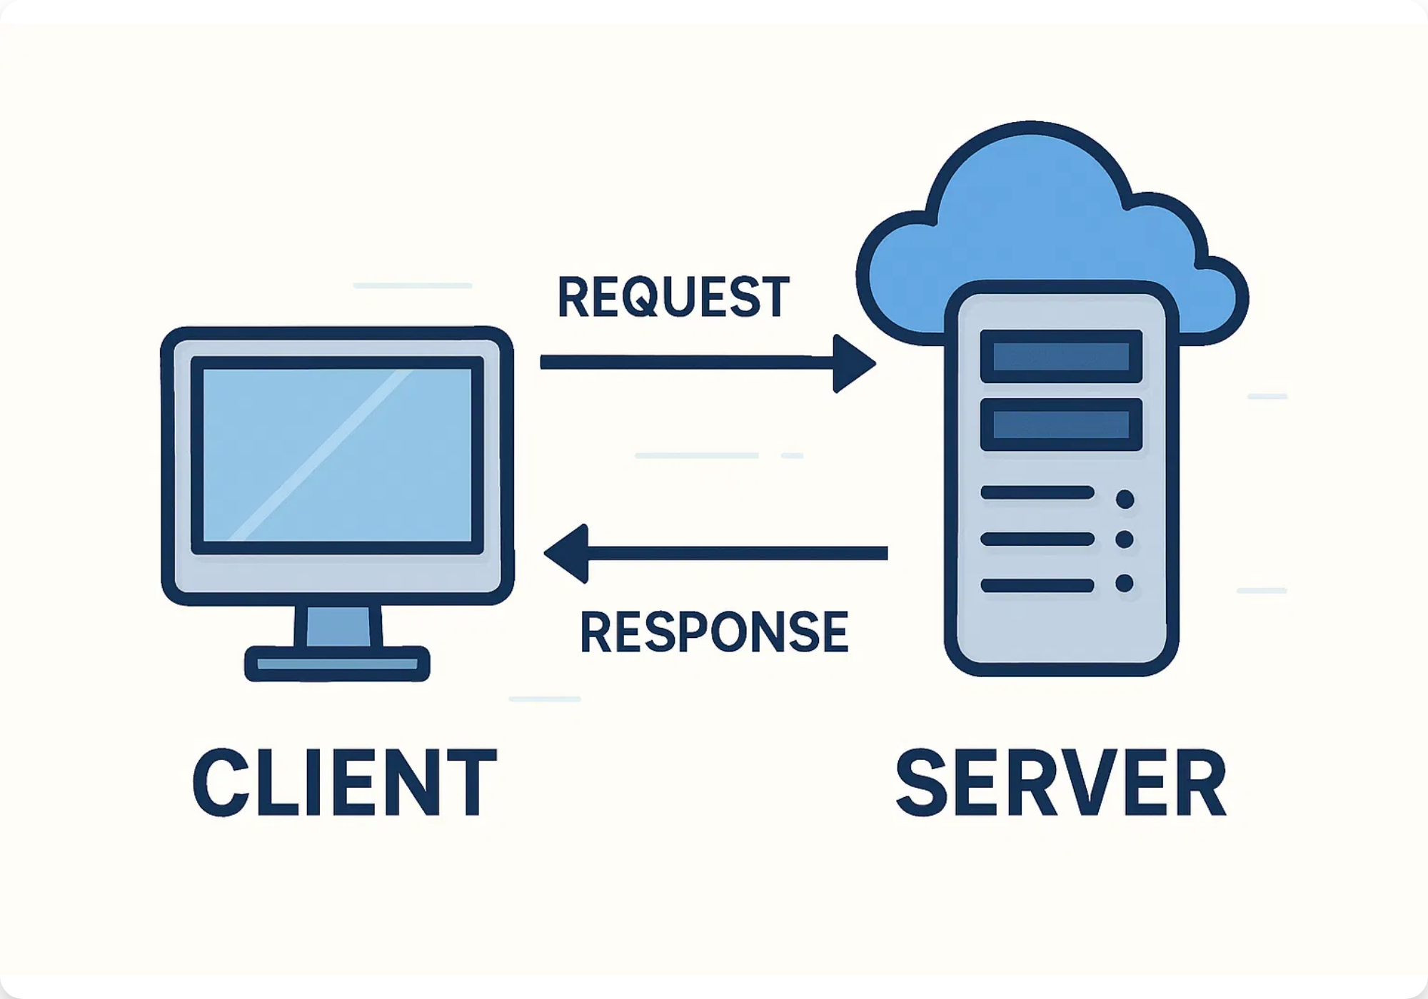


Estrutura Cliente-Servidor
O que é?
A arquitetura cliente-servidor é um modelo de comunicação onde recursos e serviços são fornecidos por servidores e consumidos por clientes através de uma rede.
Características principais
Cliente:
Solicita recursos ou serviços (navegador, app mobile)
Servidor:
Fornece recursos ou serviços (web, email, banco de
dados)
Comunicação:
Através de protocolos padronizados (HTTP, FTP)
Distribuição:
Processamento dividido entre cliente e servidor
Escalabilidade:
Permite crescimento independente de clientes
O fluxo de requisição e resposta entre cliente e servidor
e servidores
2

Slide 3


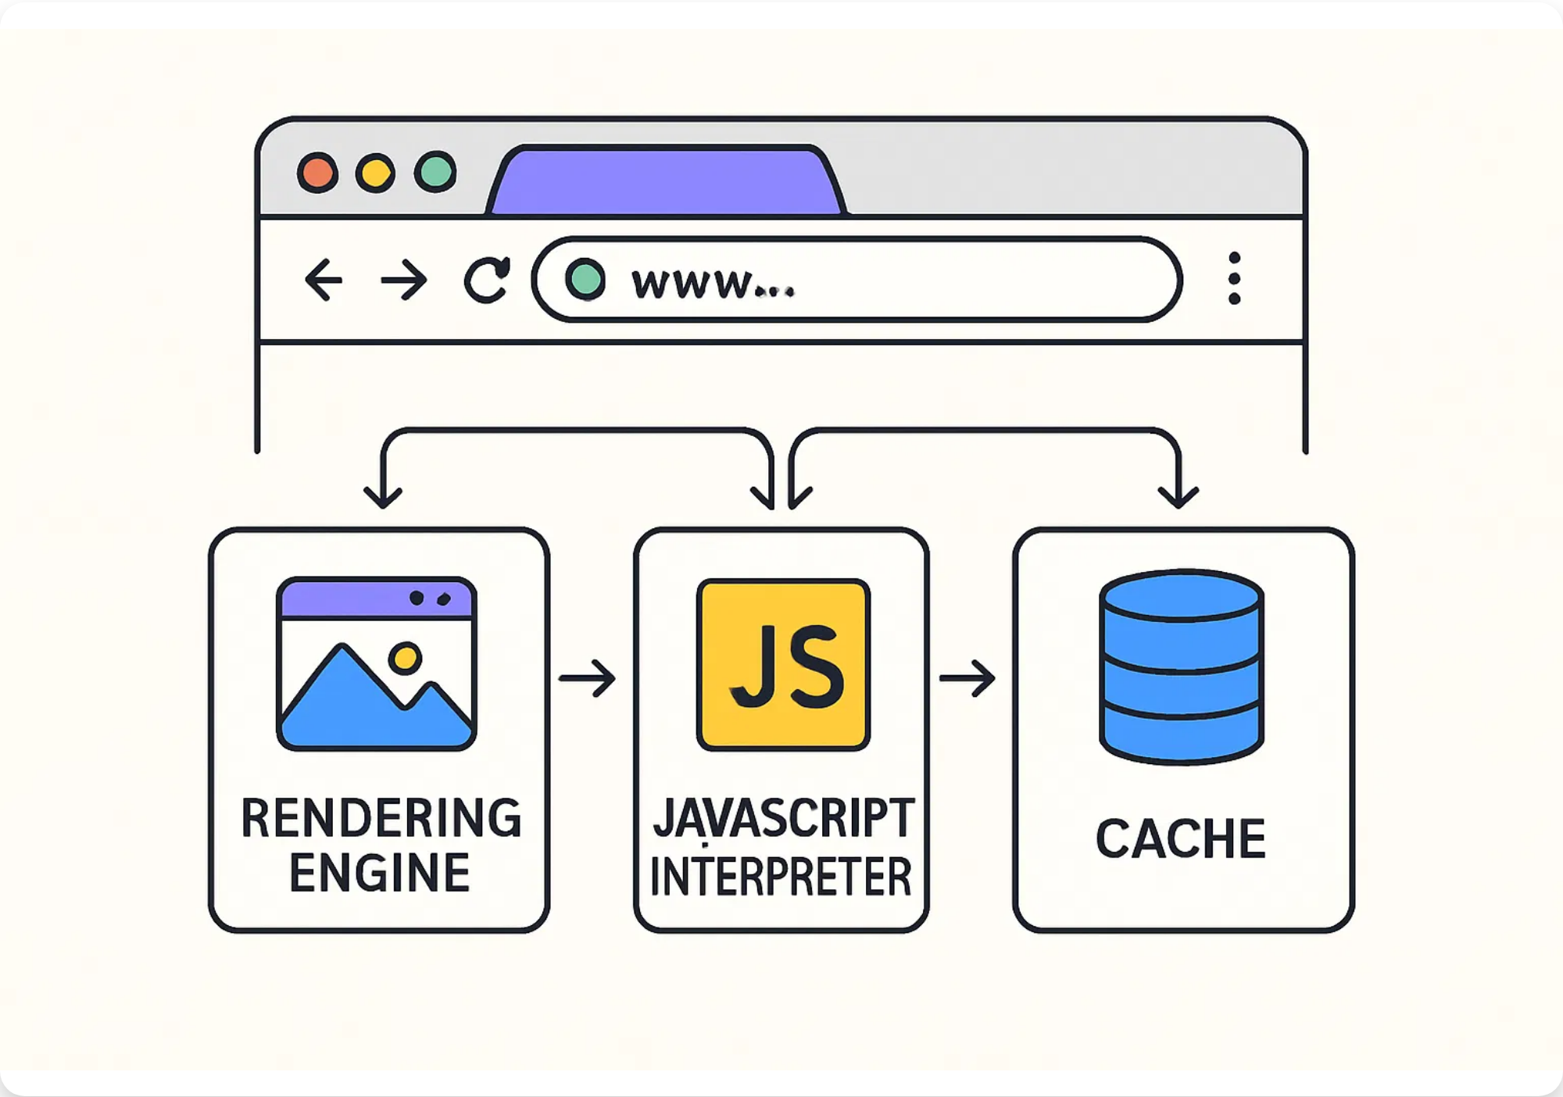
Funcionamento Básico do Navegador
Como o navegador processa uma página
1
Requisição
O navegador envia uma requisição HTTP para o servidor solicitando um recurso (HTML, CSS, JS, imagens).
2
Parsing
O navegador analisa o HTML recebido e constrói a árvore DOM (Document Object Model).
3
Renderização
Combina o DOM com o CSSOM (CSS Object Model) para criar a árvore de renderização.
4
Layout
Calcula a posição e tamanho exatos de cada elemento na página.
Como o navegador processa e renderiza uma página web
5
Pintura
Converte cada nó da árvore de renderização em pixels na tela.
3

Slide 4






Servidores Web
Apache HTTP Server
Servidor web de código aberto mais utilizado no mundo, desenvolvido pela Apache Software Foundation.
Arquitetura:
Baseada em processos/threads (um para cada
conexão)
Módulos:
Sistema extensível com diversos módulos disponíveis
Compatibilidade:
Suporte a múltiplas plataformas e linguagens
Nginx
Servidor web de alto desempenho, também usado como proxy reverso, balanceador de carga e cache HTTP.
Arquitetura:
Orientada a eventos, assíncrona (um processo atende
múltiplas conexões)
Performance:
Excelente para conteúdo estático e muitas conexões
Comparação entre Apache e Nginx: arquitetura e processamento de requisições
simultâneas
Uso:
Ideal para sites de alto tráfego e aplicações modernas
4

Slide 5





Protocolo HTTP e HTTPS
HTTP (Hypertext Transfer Protocol)
Protocolo de comunicação utilizado para transferir dados na web, baseado no modelo cliente-servidor.
Sem estado (stateless):
Cada requisição é independente
Métodos:
GET, POST, PUT, DELETE, etc.
Segurança:
Dados trafegam em texto plano (não criptografados)
HTTPS (HTTP Secure)
Versão segura do HTTP que utiliza criptografia SSL/TLS para proteger a comunicação.
Criptografia:
Dados trafegam criptografados
Certificados:
Utiliza certificados SSL/TLS para autenticação
HTTP (não seguro) vs. HTTPS (seguro)
Confiança:
Garante integridade e autenticidade dos dados
5

Slide 6


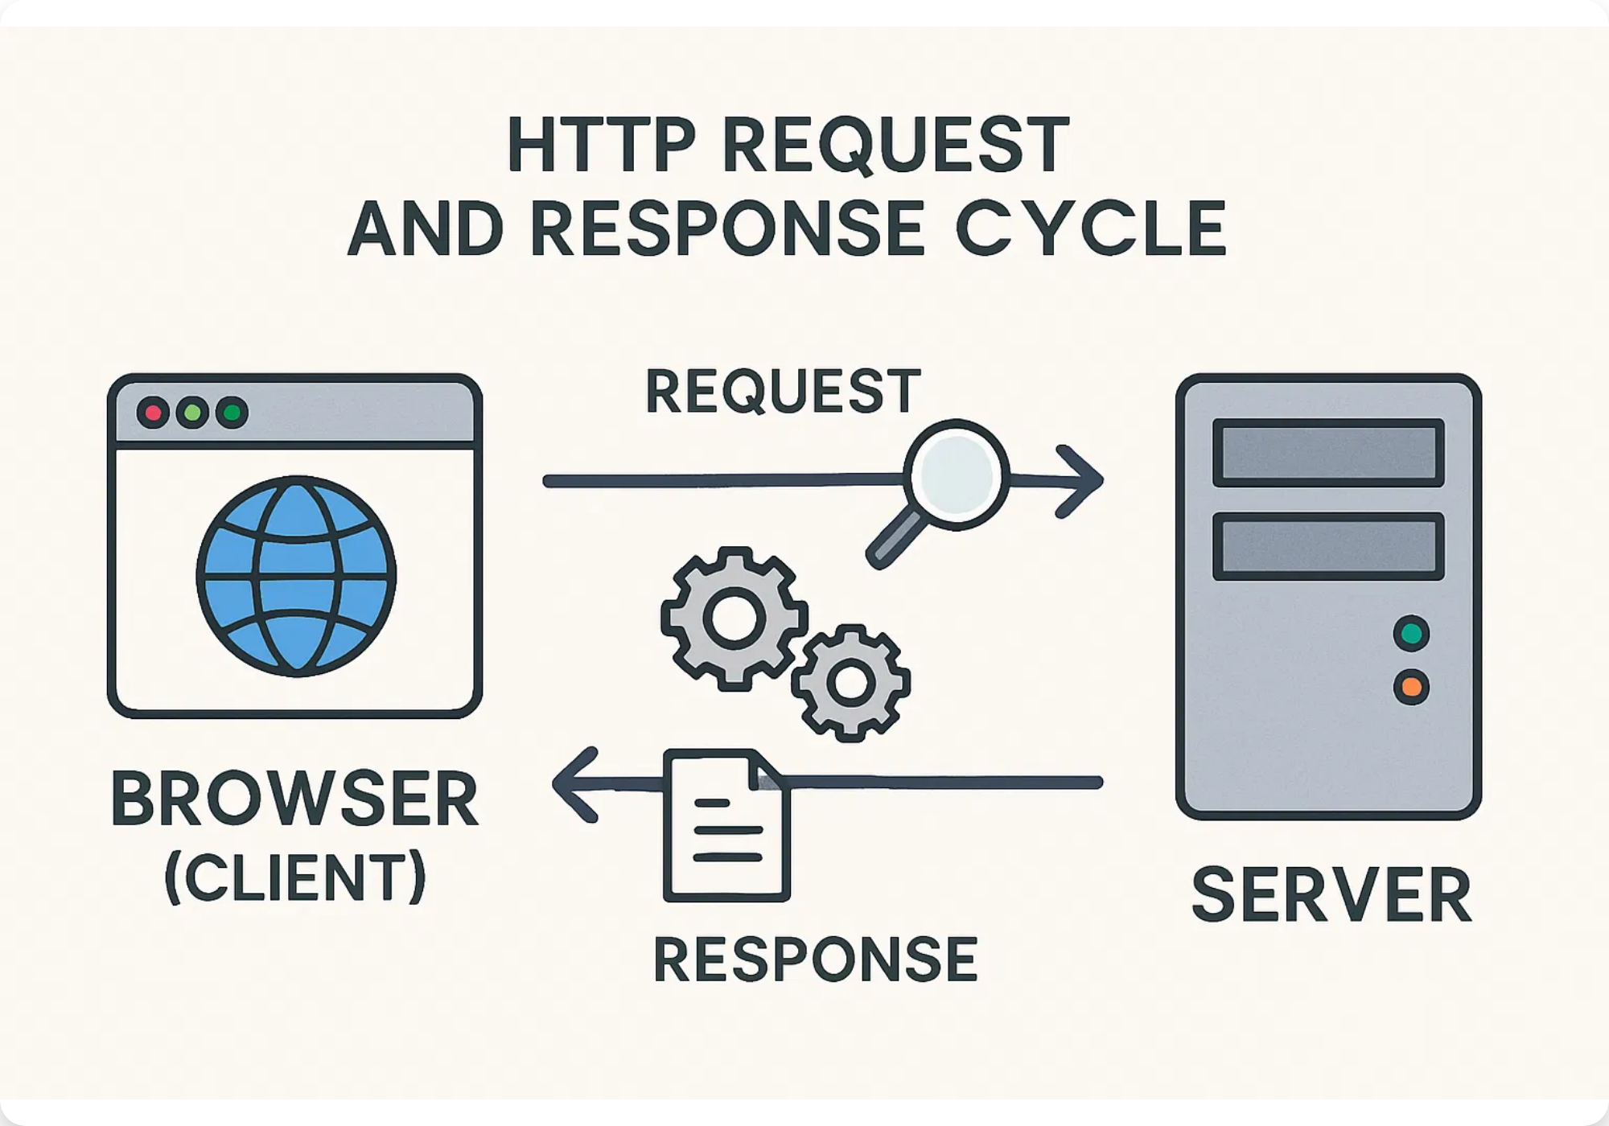
Ciclo de Requisição e Resposta
Fluxo completo de comunicação
1
Usuário solicita um recurso
O usuário digita uma URL ou clica em um link no navegador.
2
Resolução DNS
O navegador converte o nome do domínio em um endereço IP.
3
Estabelecimento de conexão
O cliente estabelece uma conexão TCP com o servidor (handshake).
4
Envio da requisição HTTP
O cliente envia uma mensagem HTTP com método, cabeçalhos e corpo.
5
Processamento no servidor
O servidor processa a requisição e prepara a resposta.
6
Envio da resposta HTTP
O servidor envia a resposta com código de status, cabeçalhos e corpo.
Fluxo completo do ciclo de requisição e resposta HTTP
7
Renderização no navegador
O navegador processa e exibe o conteúdo recebido para o usuário.
6

Slide 7


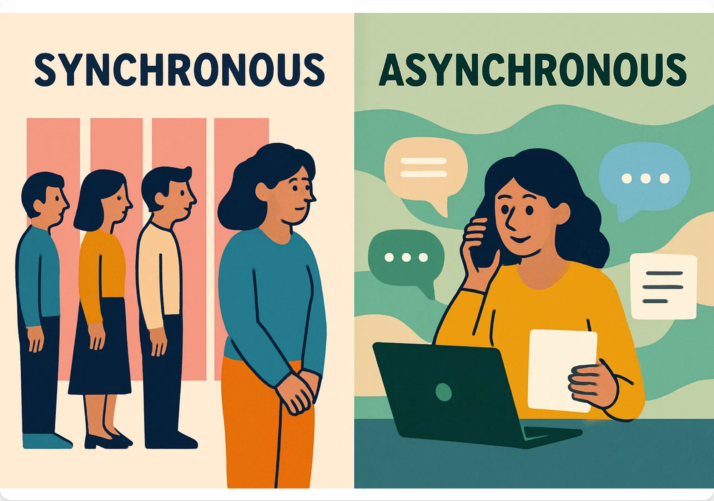





Comunicação Síncrona vs. Assíncrona
Comunicação Síncrona
Operações são executadas sequencialmente, uma após a outra. O programa espera a conclusão de uma operação antes de continuar.
Simples:
Fácil de entender e implementar
Previsível:
Execução em ordem garantida
Bloqueante:
Bloqueia a execução durante operações demoradas
Ineficiente:
Recursos ficam ociosos durante a espera
Comunicação Assíncrona
Operações são iniciadas e continuam em segundo plano, permitindo que o programa continue executando outras tarefas.
Não-bloqueante:
Permite continuar a execução durante operações
demoradas
Eficiente:
Melhor utilização de recursos e tempo
Comparação entre comunicação síncrona e assíncrona
Complexidade:
Mais difícil de implementar e depurar
Ordem:
Não garante ordem de execução sem tratamento adequado
7

Slide 8

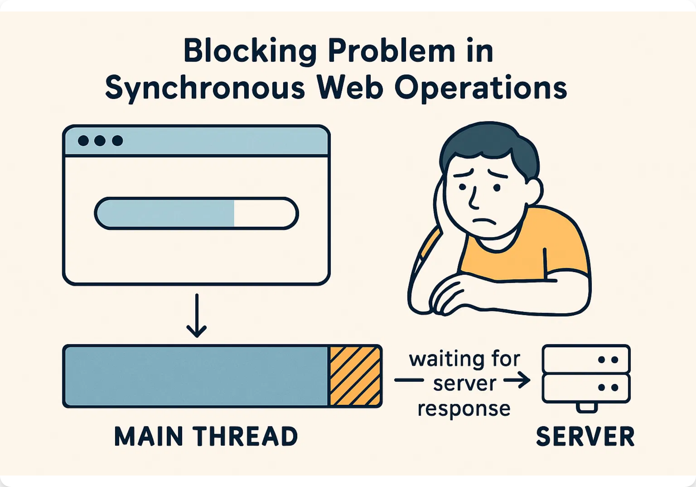
O Problema da Espera em Aplicações Síncronas
O Problema do Bloqueio
Em aplicações síncronas, quando uma operação demorada é iniciada (como uma requisição ao servidor), a thread principal fica bloqueada até que a operação seja concluída. Durante esse tempo, a interface do usuário fica congelada e não responde a interações.
Consequências:
Interface travada:
Usuário não consegue interagir com a aplicação
durante o processamento
Experiência ruim:
Sensação de lentidão e aplicação não responsiva
Desperdício de recursos:
CPU fica ociosa enquanto espera resposta
do servidor
Escalabilidade limitada:
Difícil lidar com múltiplas operações
simultâneas
Bloqueio da thread principal durante operações síncronas
8

Slide 9

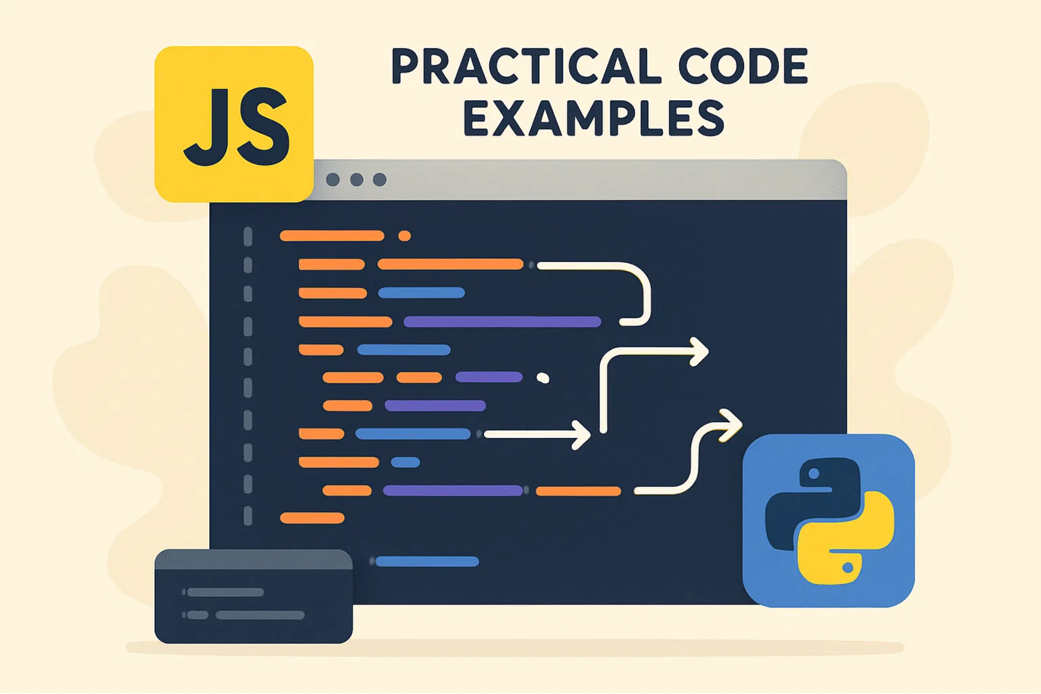




Exemplos Práticos de Comunicação Web
JavaScript: Requisição Síncrona
Python: Requisição Síncrona
Biblioteca requests para requisições síncronas
XMLHttpRequest em modo síncrono (bloqueante)
import
requests
function
buscarDadosSincrono
() {
def
buscar_dados_sincrono
():
const
xhr =
new
XMLHttpRequest();
# Esta linha bloqueia até receber resposta
// 'false' torna a requisição síncrona
resposta =
xhr.open(
'GET'
,
requests.get(
'https://api.exemplo.com/dados'
)
'https://api.exemplo.com/dados'
,
if
resposta.status_code == 200:
false
);
return
resposta.json()
// BLOQUEIA até receber resposta
xhr.send();
# Execução bloqueante
if
(xhr.status === 200) {
dados = buscar_dados_sincrono()
return
JSON.parse(xhr.responseText);
print
(dados)
}
Python: Requisição Assíncrona
}
JavaScript: Requisição Assíncrona
// Interface fica bloqueada durante
Demonstrações de código síncrono e assíncrono em JavaScript e Python
execução
Usando asyncio e aiohttp para requisições assíncronas
const
dados = buscarDadosSincrono();
Usando Promises e fetch API (não-bloqueante)
import
asyncio
import
aiohttp
function
buscarDadosAssincrono
() {
async def
buscar_dados_assincrono
():
// fetch retorna uma Promise
async with
aiohttp.ClientSession()
as
session:
return
async with
fetch(
'https://api.exemplo.com/dados'
)
session.get(
'https://api.exemplo.com/dados'
)
.then(resposta => {
as
resposta:
if
(!resposta.ok)
throw new
if
resposta.status == 200:
Error(
'Erro'
);
return await
resposta.json()
return
resposta.json();
})
# Execução não-bloqueante
.then(dados => {
async def
main
():
return
dados;
dados =
await
buscar_dados_assincrono()
});
}
asyncio.run(main())
// A interface continua responsiva
9
buscarDadosAssincrono().then(dados
=> {
// Processa quando disponíveis
});

Slide 10

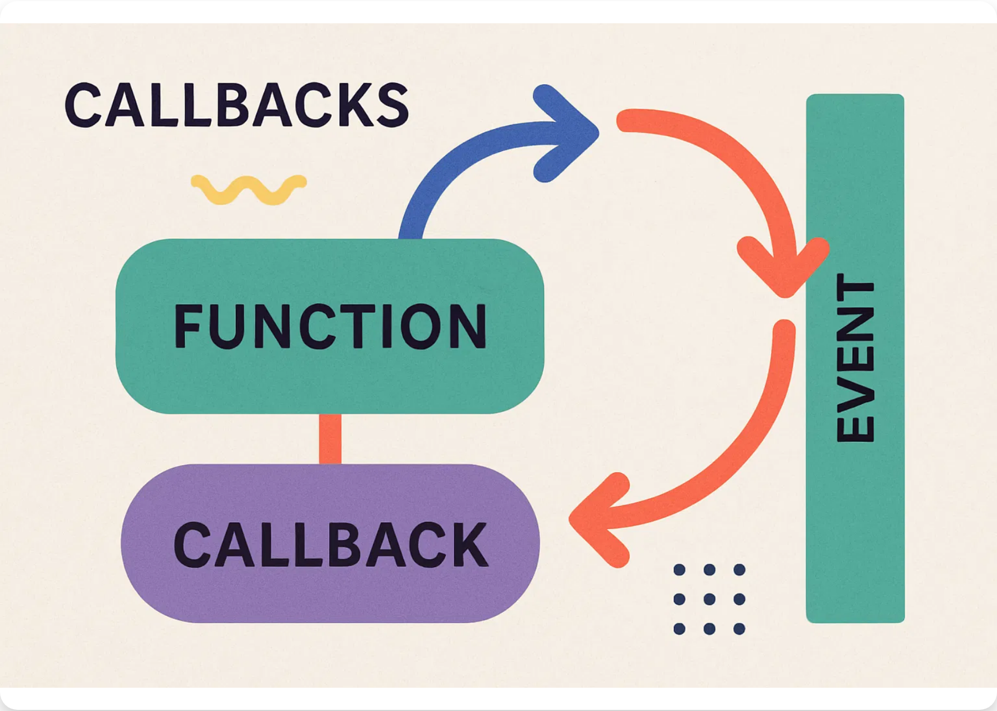
Introdução aos Callbacks
O que são Callbacks?
Callbacks são funções passadas como argumentos para outras funções, que serão executadas após a conclusão de uma operação assíncrona ou em um momento específico.
// Exemplo básico de callback em JavaScript
function
buscarDados
(url, callback) {
const
xhr =
new
XMLHttpRequest();
xhr.open(
'GET'
, url,
true
);
xhr.onload =
function
() {
if
(xhr.status === 200) {
const
dados = JSON.parse(xhr.responseText);
callback(
null
, dados);
}
};
Não-bloqueante:
Permite que o código continue executando durante
xhr.send();
}
operações assíncronas
Fluxo de execução com callbacks em operações assíncronas
Flexibilidade:
Personaliza o comportamento após a conclusão de uma
buscarDados(
'https://api.exemplo.com/dados'
,
function
(erro, dados) {
if
operação
(!erro) console.log(dados);
});
10

